Slide 1

Study VTK Together
一起学习VTK
水灵
QQ: 348774226
MSN: shuiling119@hotmail.com
All Rights Reserved by 水灵

Slide 2
一起学习VTK-第3讲
VTK Observer/command设计模式
VTK 对象工厂设计模式
这两个内容留到以后再讲。
这一讲的主要内容：
VTK交互类与交互机制(vtkRenderWindowInteractor)
VTK里如何改变Actor的属性(vtkProperty)
Company Logo
All Rights Reserved by 水灵

Slide 3
一起学习VTK-第3讲
vtkCamera
vtkActor
vtkProperty
vtkMapper
vtkLight
vtkRenderWindow
vtkRenderer
vtkRenderWindowInteractor
All Rights Reserved by 水灵

Slide 4
一起学习VTK-第3讲
VTK交互类与交互机制
  vtkRenderWindowInteractor
  vtkInteractorStyle
类vtkRenderWindowInteractor被用来获取绘制窗口上发生的鼠标和键盘事件，
然后把这些事件分发到另一个类——vtkInteractorStyle。因此，要增加新的交互方式到VTK里的话，应该先从vtkInteractorStyle派生出一个子类，如：vtkInteractorStyleTrackball, vtkInteractorStyleJoystickActor, vtkInteractorStyleJoystickCamera, vtkInteractorStyleUser等。vtkInteractorStyleUser允许用户自定义交互方式。
Company Logo
All Rights Reserved by 水灵

Slide 5
一起学习VTK-第3讲
实际上，vtkRenderWindowInteractor的工作方式是这样的：这个类会截取
发生在与它关联的vtkRenderWindow(通过vtkRenderWindowInteractor的
SetRenderWindow()方法加入的那个绘制窗口)上的事件，然后，
vtkRenderWindowInteractor类会根据具体的设备以及操作系统实例化一个对
象，比如说，Unix下是vtkXRenderWindowInteractor，而Windows下则是
vtkWin32RenderWindowInteractor。当vtkRenderWindowInteractor::Start()方法被调用时，事件的截取功能就会被激活。最后，这些所截取的事件会被送往vtkRenderWindowInteractor::InteractorStyle这个实例进行处理。InteractorStyle是vtkRenderWindowInteractor类里面的一个保护的数据成员，是vtkInteractorObserver类型的指针，而vtkInteractorObserver是被vtkRenderWindowInteractor调用的类，它的作用是监测所发生的事件，这样，由vtkRenderWindowInteractor所截取的消息就有了归宿。
Company Logo
All Rights Reserved by 水灵

Slide 6
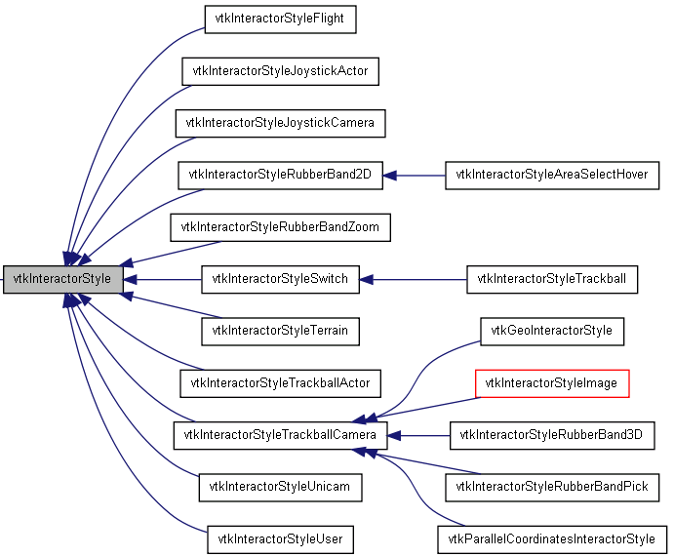
一起学习VTK-第3讲
Company Logo
All Rights Reserved by 水灵

Slide 7
一起学习VTK-第3讲
#include "vtkRenderWindowInteractor.h“
#include "vtkInteractorStyleTrackballCamera.h“
vtkRenderWindowInteractor *iren = vtkRenderWindowInteractor::New();
iren->SetRenderWindow(renWin);
vtkInteractorStyleTrackballCamera *style =
vtkInteractorStyleTrackballCamera::New();
iren->SetInteractorStyle(style);
iren->Initialize();
iren->Start();
Company Logo
All Rights Reserved by 水灵

Slide 8
一起学习VTK-第3讲
VTK里如何改变Actor的属性(vtkProperty)
#include "vtkProperty.h“
vtkProperty *property = vtkProperty::New();
property->SetColor(1.0, 0.3882, 0.2784);
property->SetDiffuse(0.7);
property->SetSpecular(0.4);
property->SetSpecularPower(20);
actor->SetProperty(property);
Company Logo
All Rights Reserved by 水灵

Slide 9
一起学习VTK-第4讲(预告)
vtkCamera
vtkLight
Company Logo
All Rights Reserved by 水灵

